Slide 1

HƯỚNG DẪN TÌM DANH MỤC TRÊN KTS MALL
(Bản mobile)

Slide 2
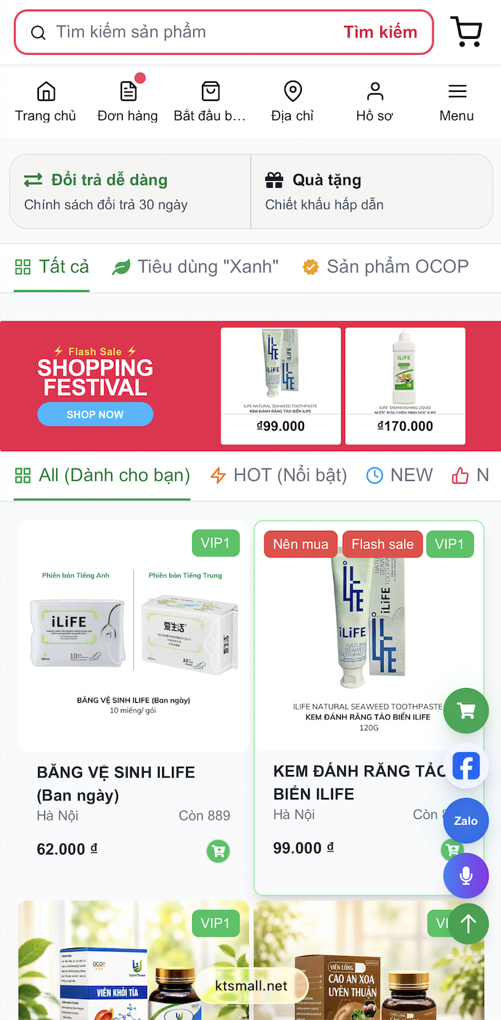
Bước 1: Truy Cập Website
Khởi động trình duyệt và truy cập vào trang web KTS MALL
KTS MALL | Hướng dẫn

Slide 3
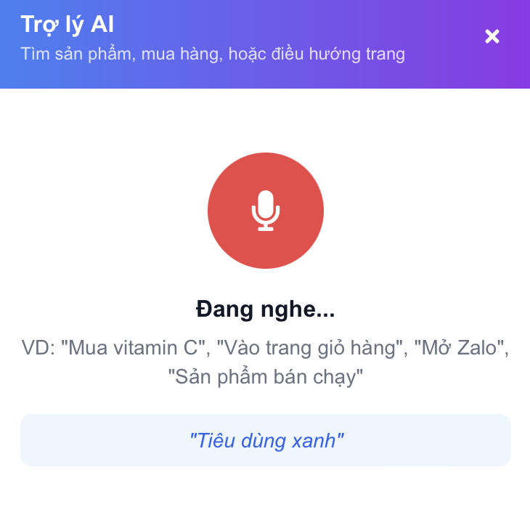
Bước 2: Sử dụng Trợ lý AI
Kích Hoạt Qua Giọng Nói
Nhấn chọn tính năng Trợ lý AI tại màn hình.
Nói rõ tên danh mục, vd: “Tiêu dùng xanh”.
Hệ thống sẽ tự động chuyển đến trang danh mục.
KTS MALL | Hướng dẫn

Slide 4
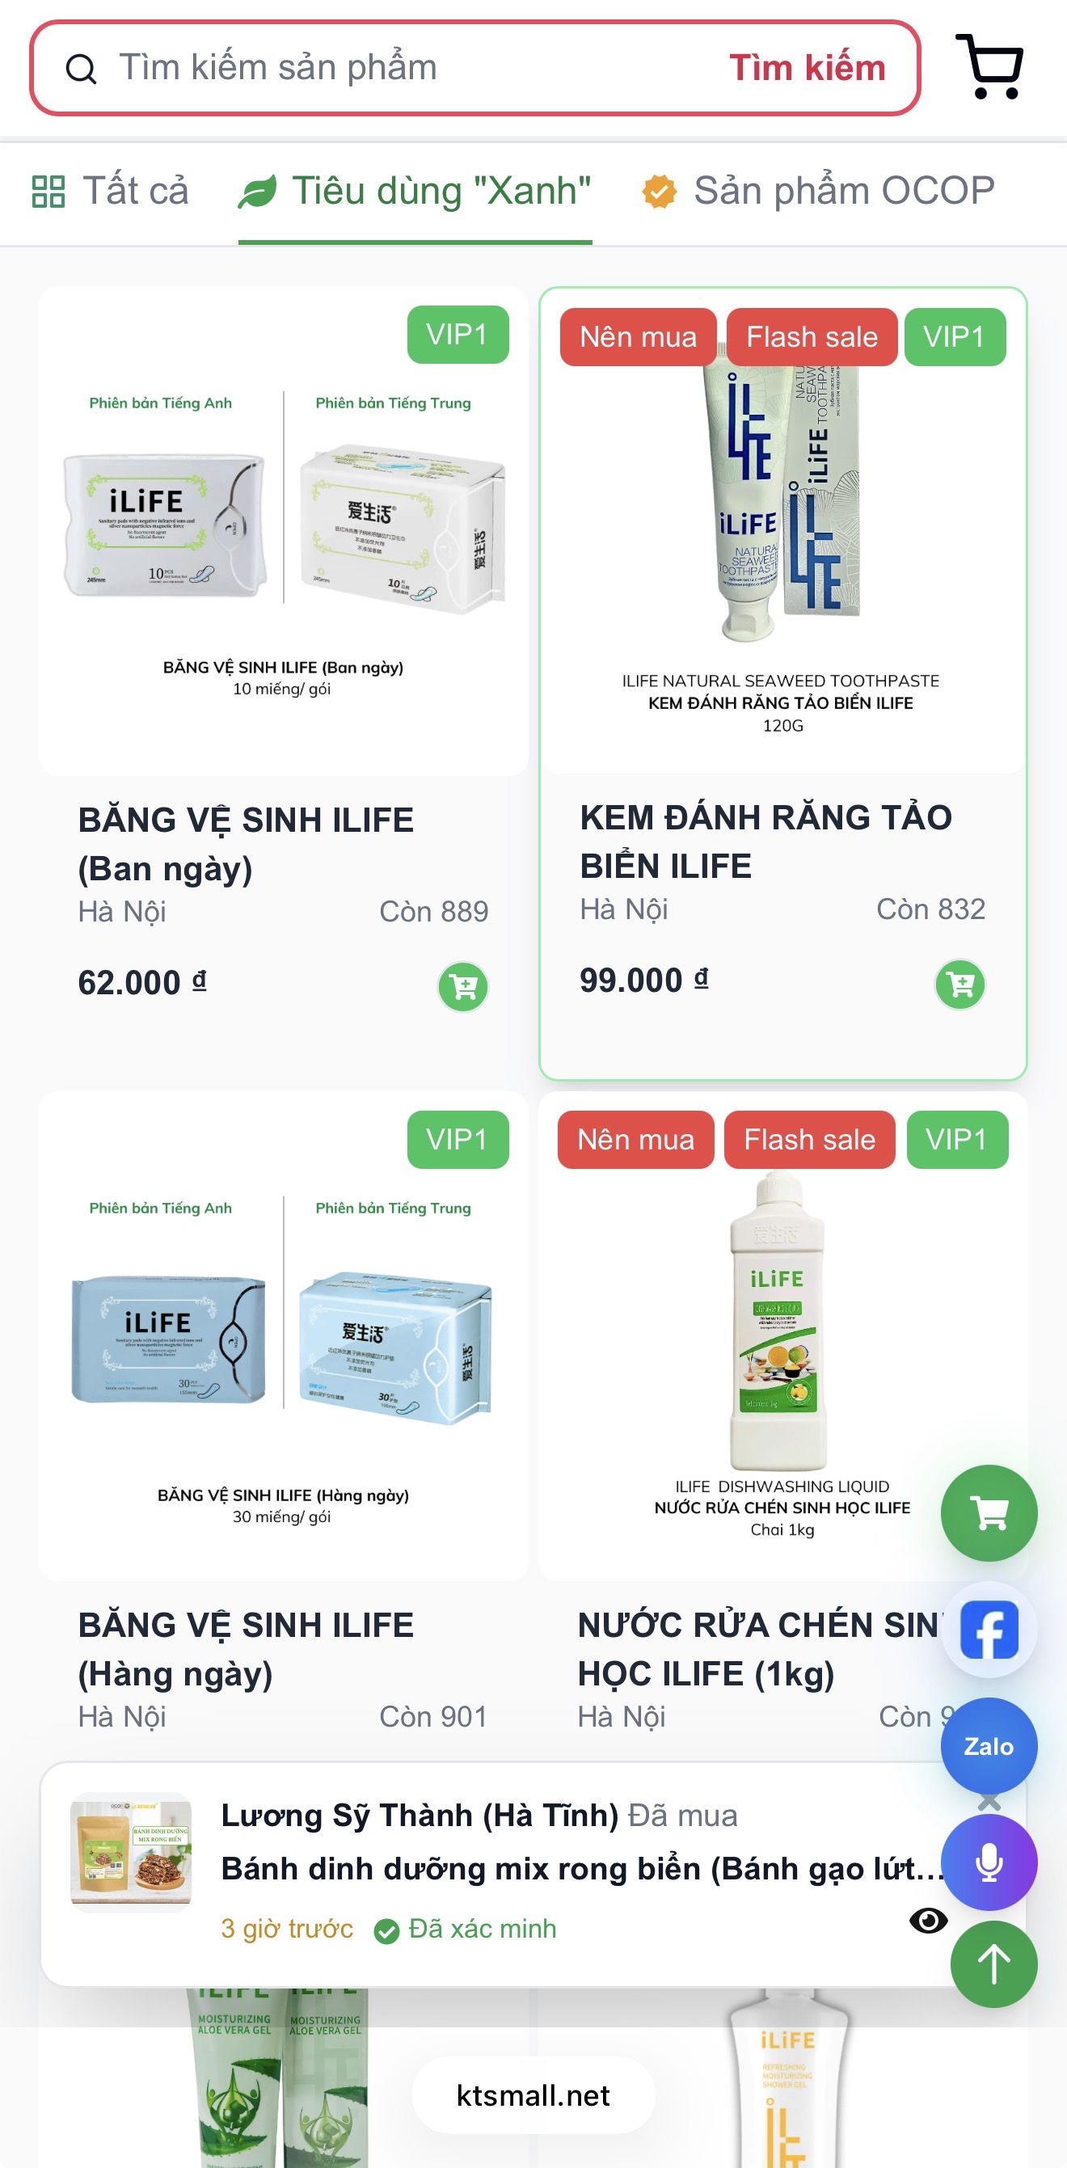
Bước 3: Xem danh mục
Trang danh sách các sản phẩm của danh mục.
KTS MALL | Hướng dẫn

Slide 5
Cảm Ơn Quý Khách!
Chúc quý khách có những trải nghiệm mua sắm tuyệt vời, tiện ích và an tâm cùng KTS Mall.

